Slide 1

Waffle Automated Systems vorgestellt von Team 20
Datenbanksysteme II Sommersemester 2021

Slide 2

Inhalt
Projektidee
Benutzergruppen und Use Cas Diagramme
Funktionen und Prozeduren
ERM Diagramm
Trigger
Views

Slide 3
Projektidee
Digitalisierte Nachtischkarte (Waffeln) für Restaurants
Automatisiertes Bestellsystem
Hauptsächlich Bestellung der eigenkreierten Waffeln
Mit Funktion des Lagermanagements
Endergebnis komplett individuell auf die Präferenzen des Kunden angepasste Waffel

Slide 4
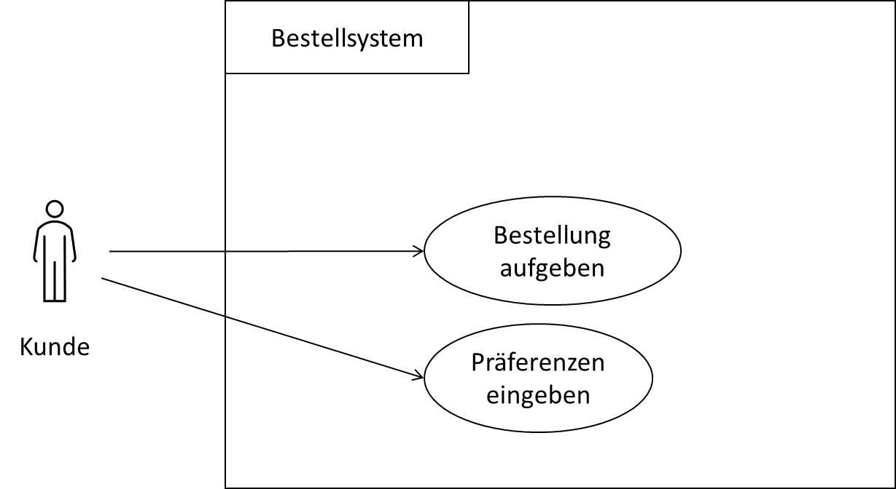
Bestellsystem
Kunde
Bestellen über System
Geben Präferenzen ein

Slide 5
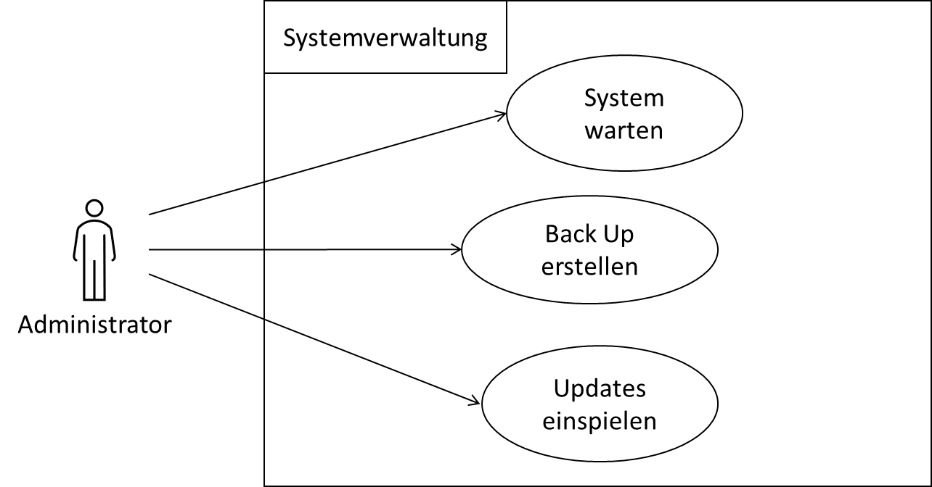
Systemverwaltung
Administrator
IT-Spezialisten
Regelmäßige Backups
Kümmern sich um technische Probleme

Slide 6
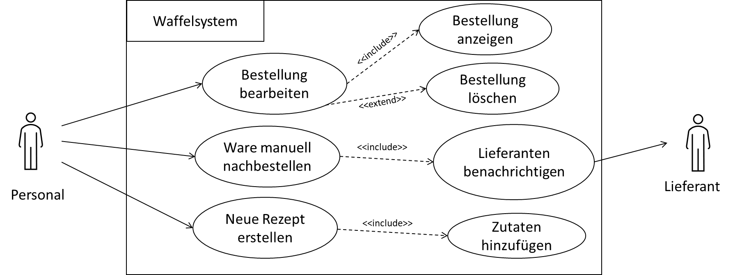
Waffelsystem
Personal
unterstützt normalen Arbeitsalltag
Geben Kreationen ein usw.
Lieferant
Wird bei Bestellung automatisch benachrichtigt

Slide 7
Funktionen
Prozeduren
Preisberechnung
Nährwertrechner
Bestellzeitaufwand berechnen
Personal benachrichtigen
Lager aktualisieren

Slide 8
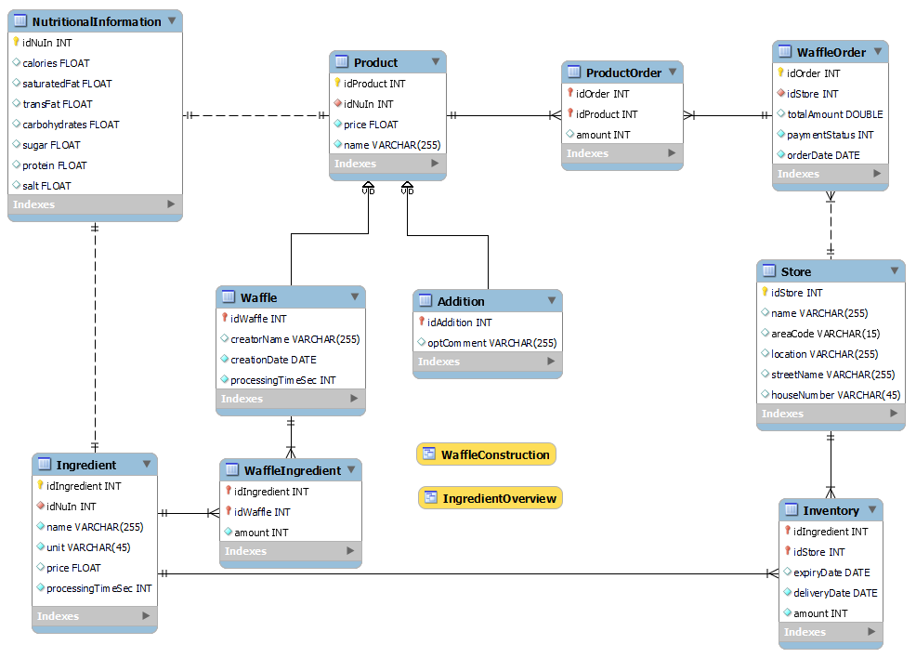
ERM

Slide 9
Trigger
Änderung des Bestandes
Bestellung erhalten
Bestellung abgeschlossen
Lebensmittel abgelaufen
Zutat hinzugefügt/aktualisiert
Waffel hinzugefügt/aktualisiert

Slide 10
Views
WaffleConstruction
View aller möglichen Waffeln inklusive ihrer Zutaten
IngredientOverview
View aller möglichen Zutaten innerhalb eines Geschäftes, unabhängig ihres Verfallsdatums
Instead of Trigger
Wenn versucht wird, bei der View „WaffleConstruction“ ein Datensatz zu verändern, dann wird stattdessen bei der Tabelle „WaffleIngredient“ der Wert verändert.

Slide 11
Vielen Dank für Ihre Aufmerksamkeit!

